Slide 1
¿Cómo clasificarías una pintura?
por Max Guzmán

Slide 2
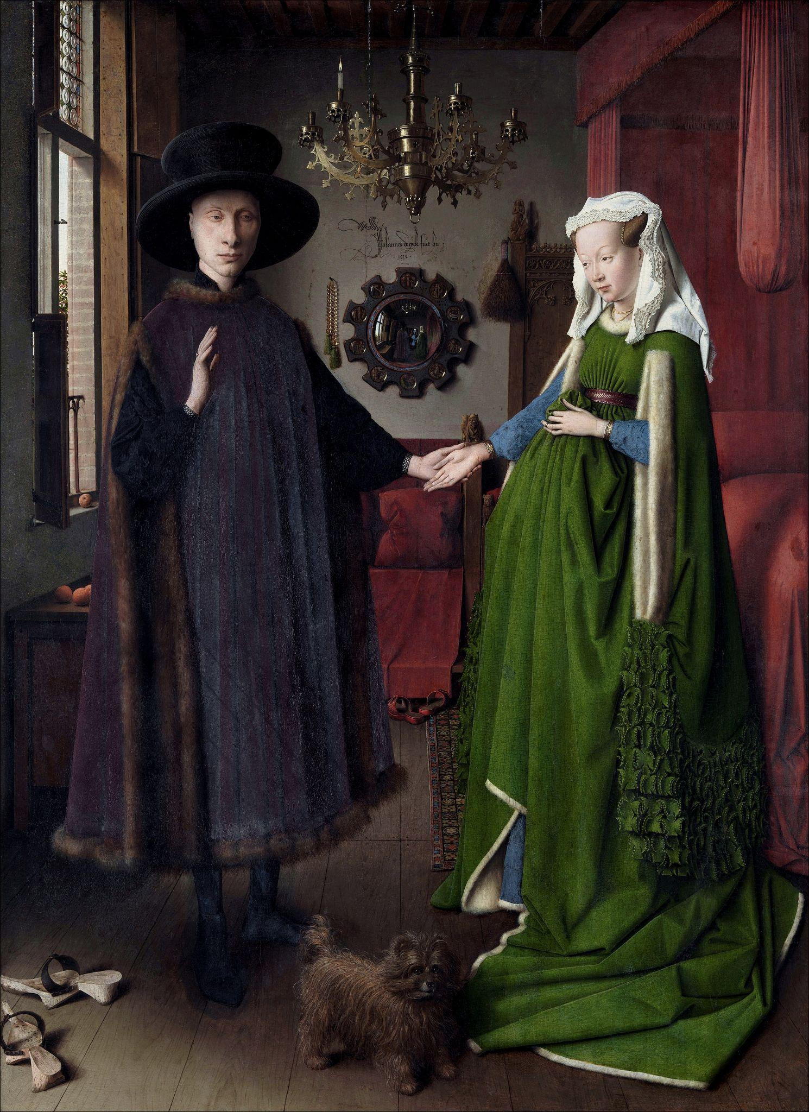
¿Cómo clasificarías una pintura?
Realismo
Romanticismo
Renacentista

Slide 3
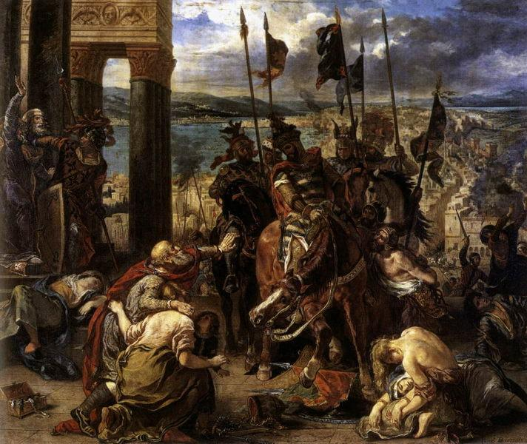
¿Cómo clasificarías una pintura?
Realismo
Romanticismo
Renacentista

Slide 4
¿Cómo clasificar una obra de arte?
C. Renacentista
B. Romanticismo

Slide 5
¿Cómo podremos diferenciar entre los movimientos artísticos?

Slide 6
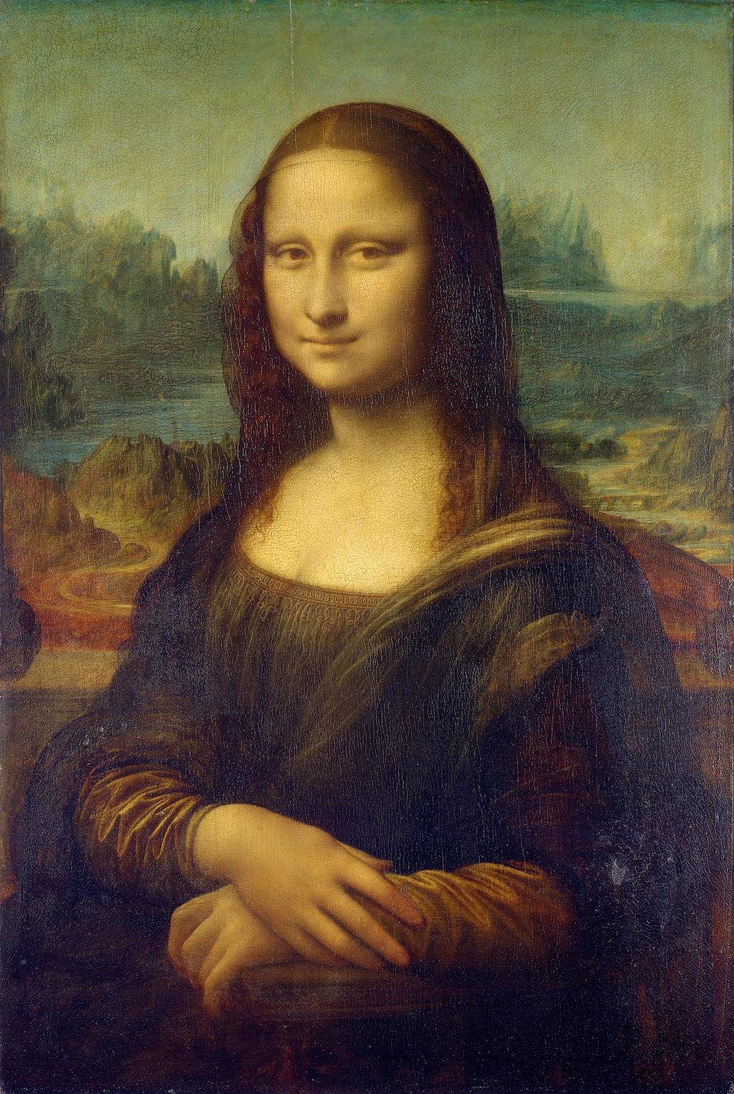
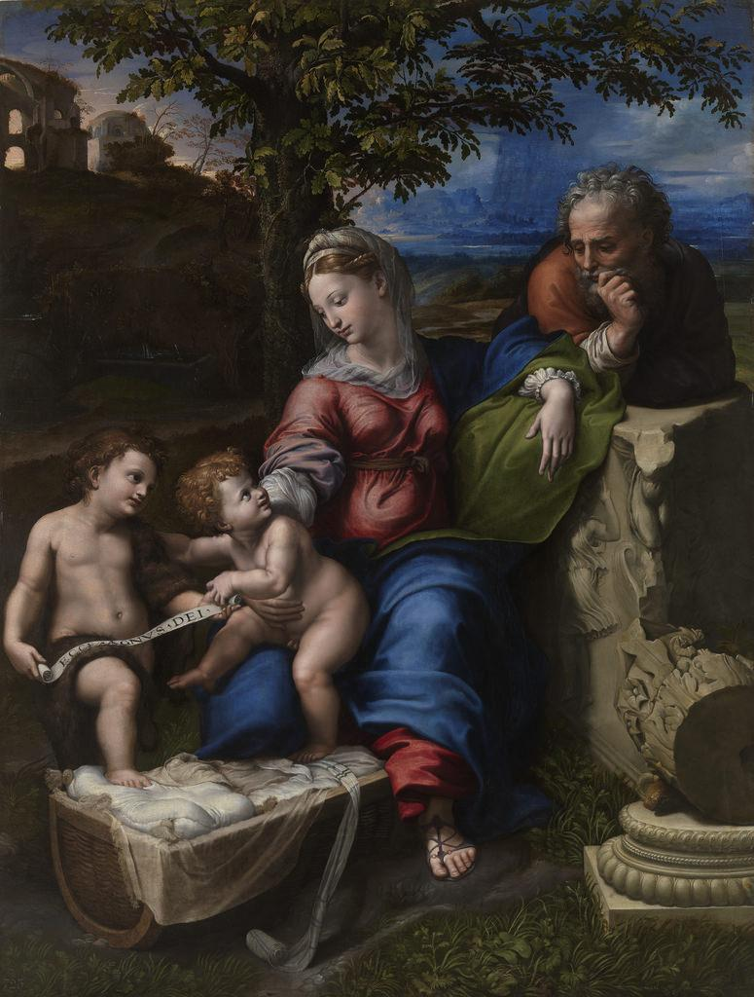
Movimientos artísticos (principales)
Renacentista

Slide 8
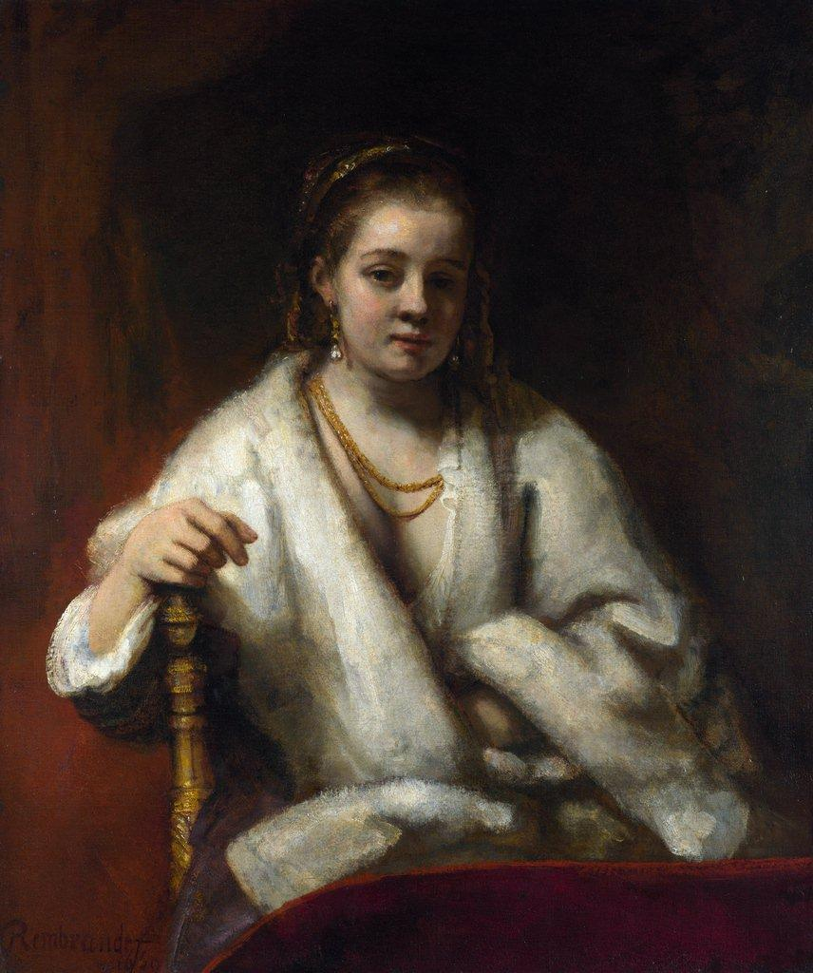
Movimientos artísticos (principales)
Barroco
Barroco

Slide 9
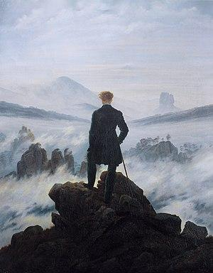
Movimientos artísticos (principales)
Barroco
Romanticismo

Slide 10
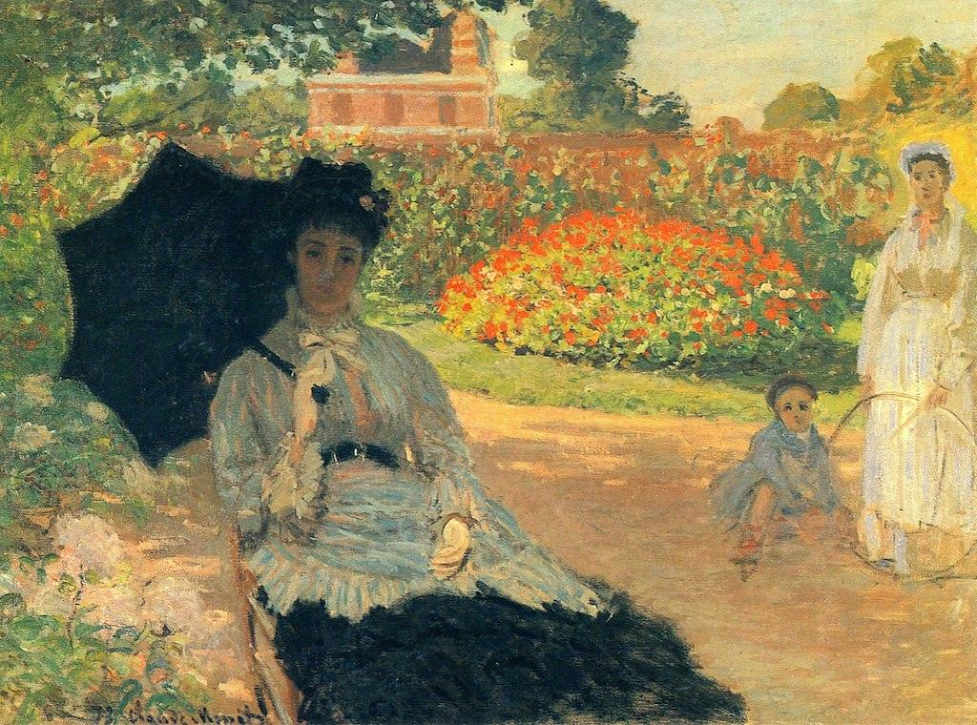
Movimientos artísticos (principales)
Barroco
Impresionismo

Slide 11
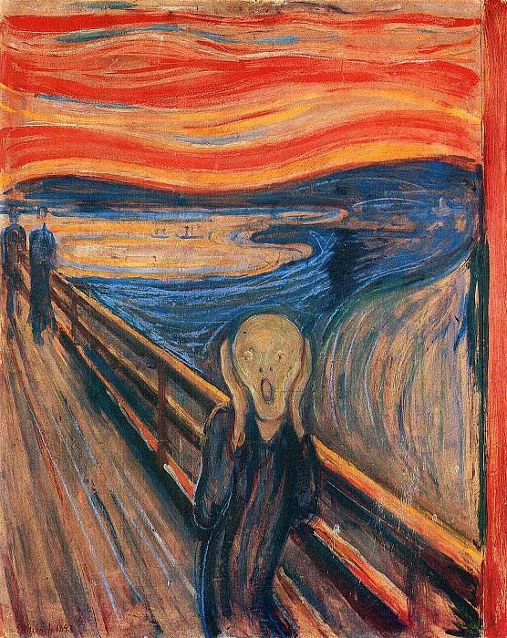
Movimientos artísticos (principales)
Barroco
Expresionismo

Slide 12
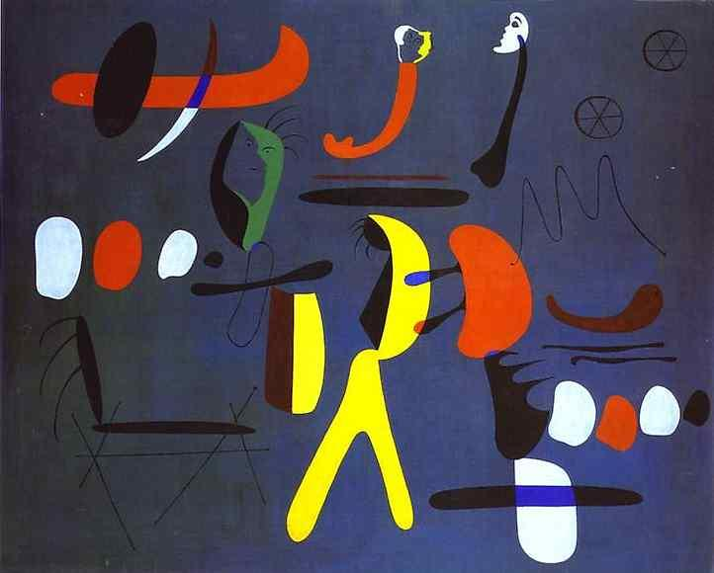
Movimientos artísticos (principales)
Barroco
Abstracto

Slide 13
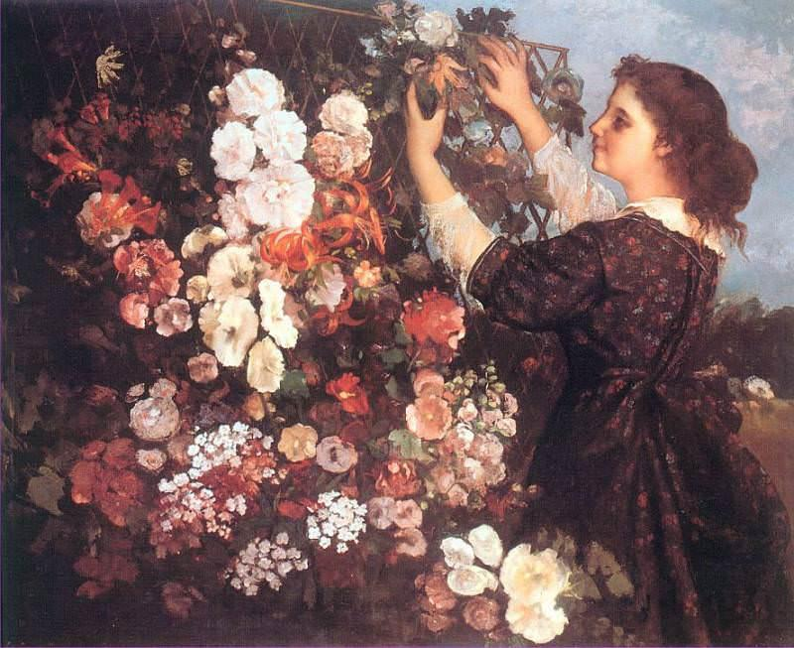
Movimientos artísticos (principales)
Barroco
Realismo

Slide 14
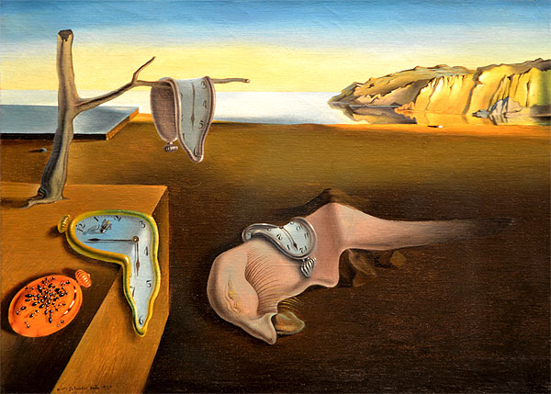
Movimientos artísticos (principales)
Barroco
Surrealismo

Slide 15
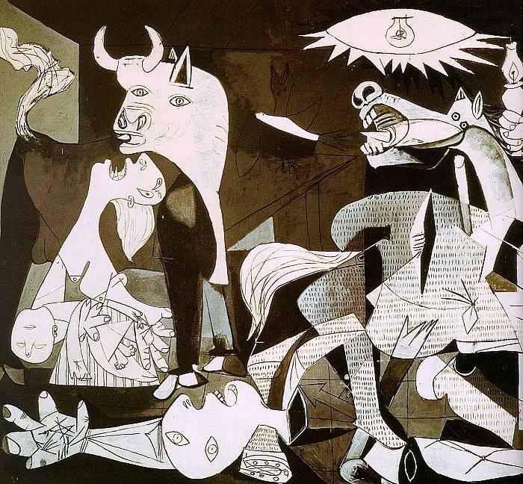
Movimientos artísticos (principales)
Barroco
Cubismo

Slide 16
¿Por qué clasificar pinturas?
y
¿Cómo lo vamos a hacer?

Slide 17
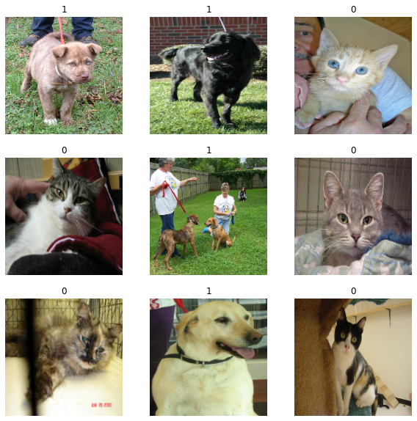

Modelos de clasificación de imágenes
Perros
Gatos

Slide 18
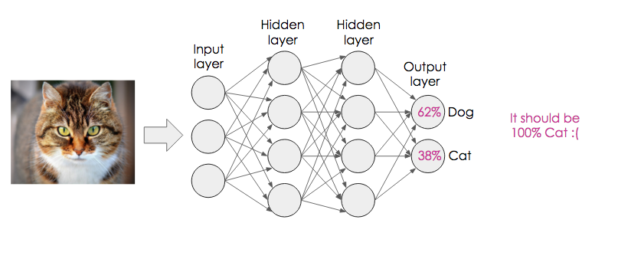
Redes Neuronales

Slide 19
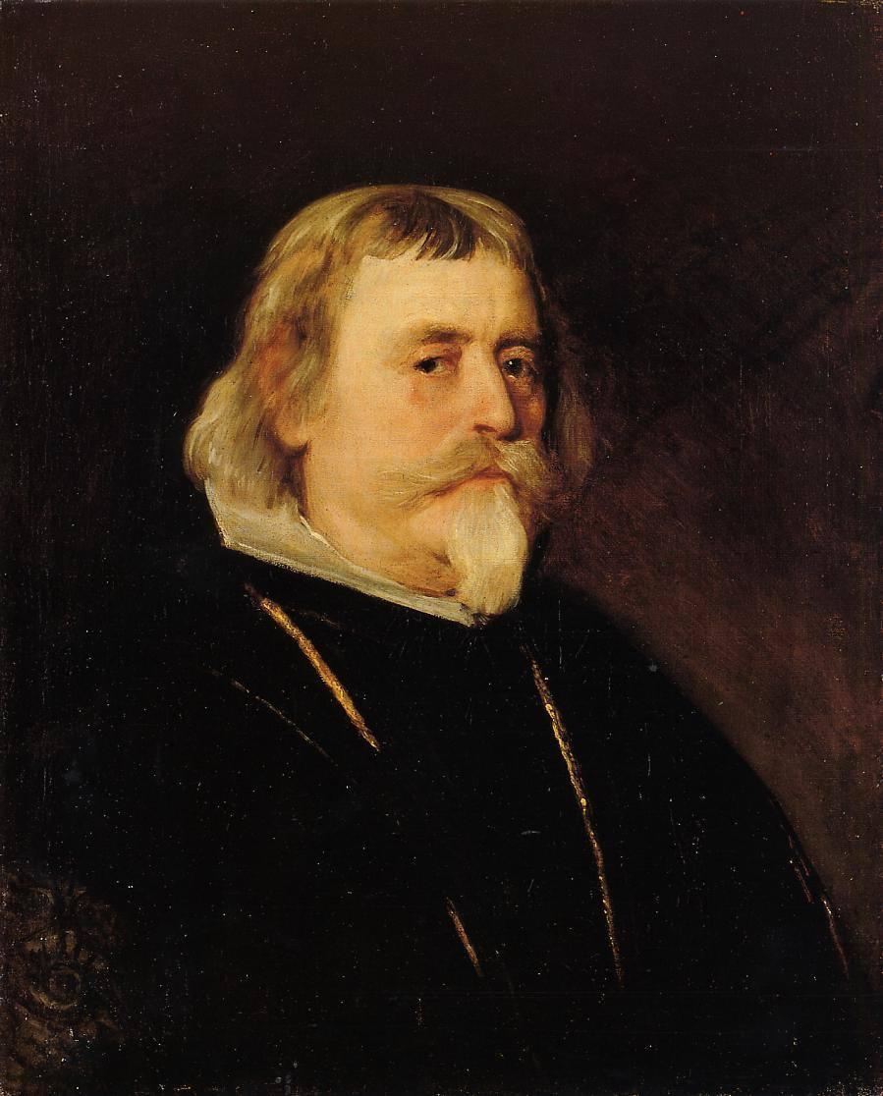
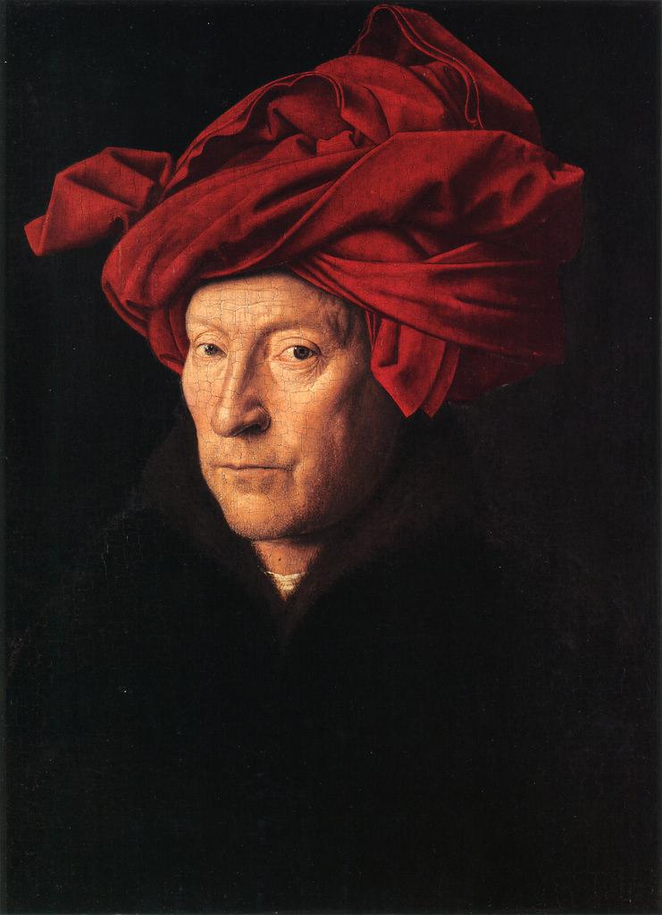
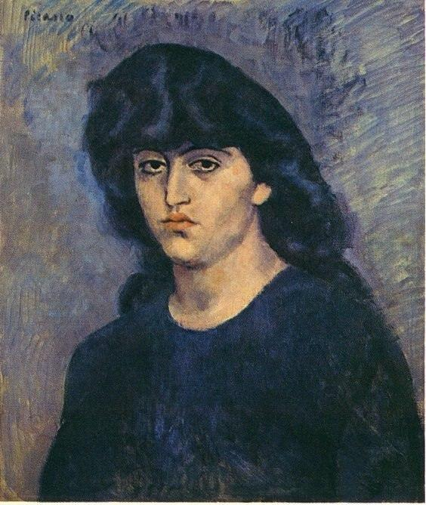
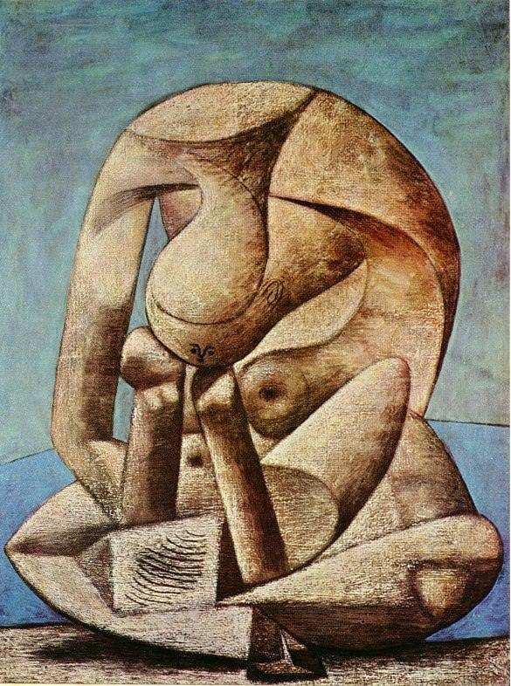
Dificultades para el modelo
Mismo autor
Tonalidades

Slide 20
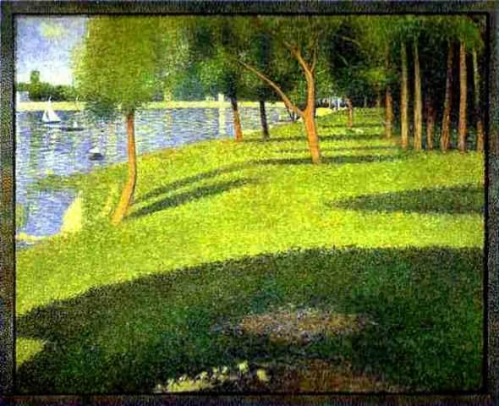
Clasificación en 9 géneros
Aleatoriedad: 11.11%
Modelo: 30.11%
Total de imágenes: 8,356

Slide 21
¿Y tú, ya puedes identificar a qué género pertenece la pintura?
Expresionismo
Impresionismo
Abstracto

Slide 22
Expresionismo
Abstracto
Impresionismo

Slide 23



¡Muchas gracias!
@MaxData23
maxguzmanzaragoza
MaxGuz23

